Slide 1

Potret Baruch Spinoza yang dikaitkan dengan Samuel van Hoogstraten

Slide 2

Ukiran Baruch Spinoza

Slide 3

Garis besar "Etika" Spinoza dalam bahasa Latin

Slide 4
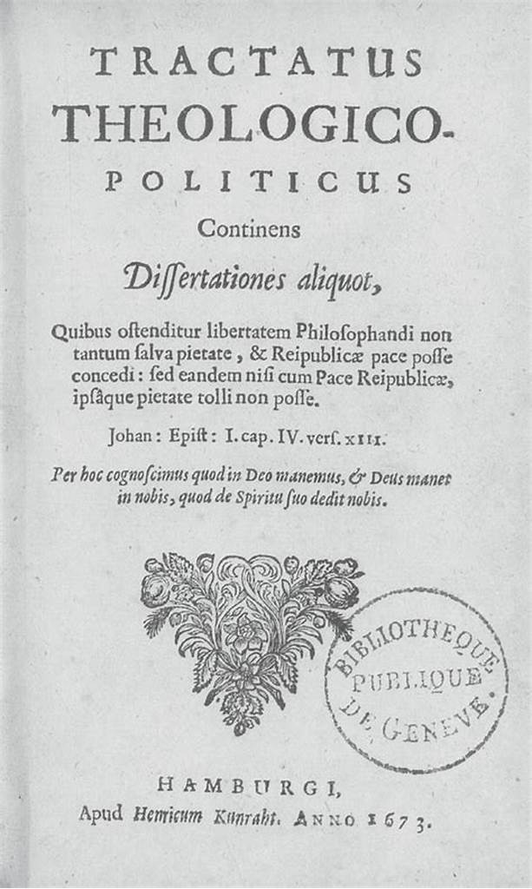
Spinoza, "Tractatus Theologico-Politicus", 1675

Slide 5

Patung Satoshi Nakamoto oleh Gergely, R., & Gilly, T. (2021). Taman Graphisoft, Budapest, Hongaria

Slide 6


Lukisan yang menggambarkan pengucilan Spinoza dari komunitas Yahudi Amsterdam
Segel yang digunakan oleh Baruch Spinoza

Slide 7



Nicolaus Copernicus
Galileo Galilei
Johannes Kepler

Slide 8

Gottfried Wilhelm Leibniz
Immanuel Kant
Arthur Schopenhauer
Friedrich Nietzsche

Slide 9

Denis Diderot
Voltaire
Jean-Jacques Rousseau

Slide 10

Voltaire

Slide 11

Galileo Galilei

Slide 12
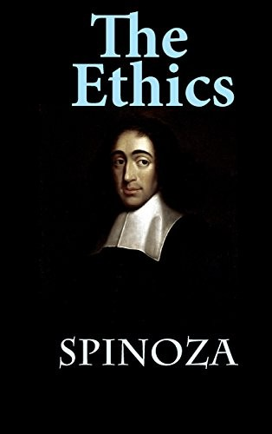
Spinoza, "Etika"

Slide 13
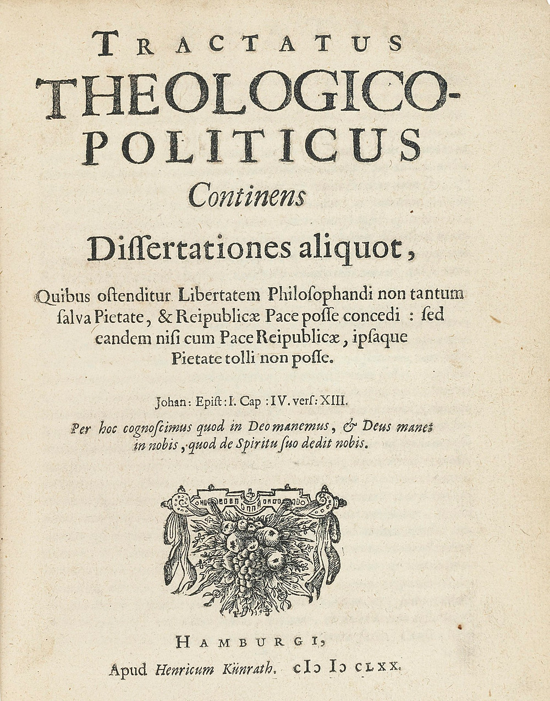
Spinoza, "Tractatus Theologico-Politicus"

Slide 14

Gilles Deleuze

Slide 15
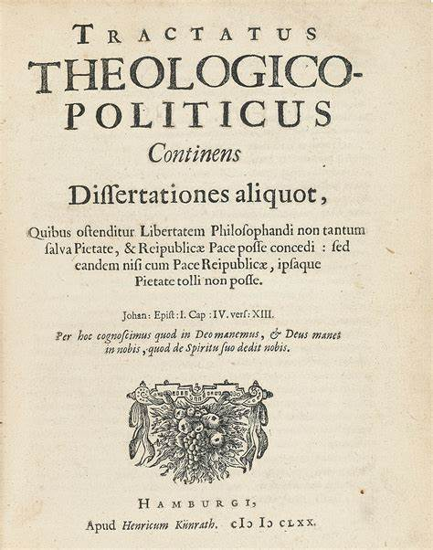
Spinoza, "Tractatus Theologico-Politicus"

Slide 16

"Etika", Bagian I, "Mengenai Tuhan"

Slide 17

Lukisan karya William Blake, "Tuhan Menciptakan Alam Semesta"

Slide 18

Gempa bumi di Lisbon, 1755

Slide 19

Gottfried Wilhelm Leibniz

Slide 20

Jean-Jacques Rousseau

Slide 21


Nicolas Copernic
Charles Darwin

Slide 22

Peta Sirkumpolar Utara, abad ke-19

Slide 23



Galileo Galilei
Isaac Newton
Albert Einstein

Slide 24

René Descartes

Slide 25

René Descartes, "Wacana tentang Metode"

Slide 26

Patung Descartes

Slide 27

Saya pikir, oleh karena itu saya
Descartes

Slide 28

Lampiran bagian pertama dari "Etika" Spinoza

Slide 29

Emmanuel Kant

Slide 30

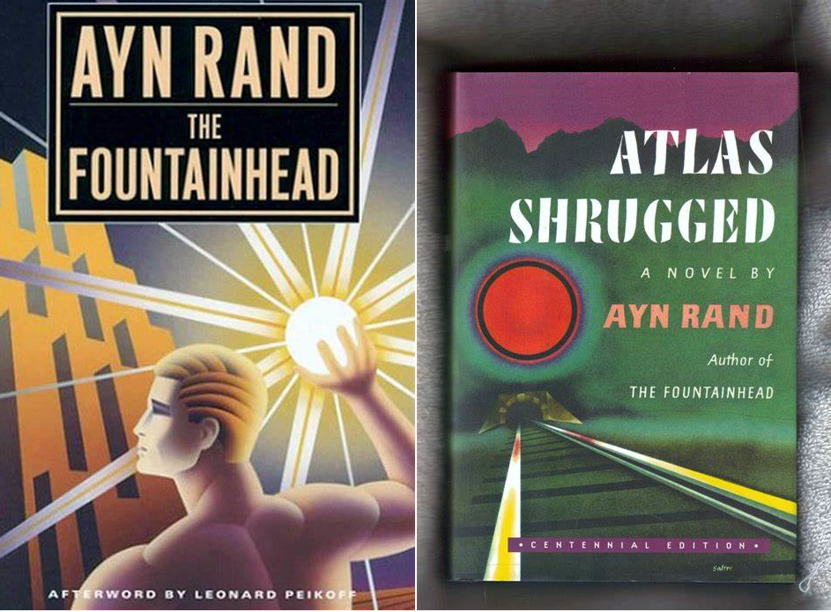
Ayn Rand
Kepala Air Mancur
Atlas Mengangkat bahu

Slide 31

Spinoza, "Etika", Bagian Tiga

Slide 32
Nicolaus Copernicus
Galileo Galilei
Johannes Kepler

Slide 33

Jean-Baptiste Lamarck

Slide 34

Georges Cuvier

Slide 35

F.A. Hayek, "Jalan Menuju Perbudakan"

Slide 36
Garis Besar Etika Spinoza dalam Bahasa Latin

Slide 37
Lukisan karya William Blake, "Tuhan Menciptakan Alam Semesta"

Slide 38

Gilles Deleuze

Slide 39

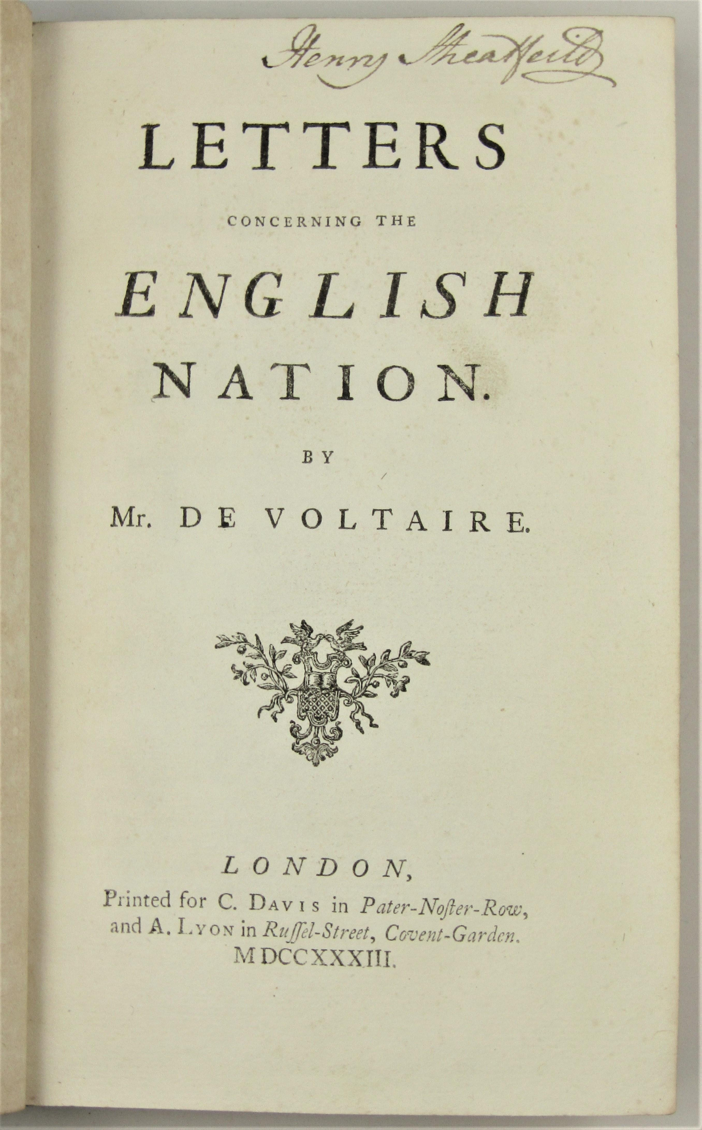
Voltaire, "Surat-surat dari Inggris"

Slide 40

Anicet Charles Gabriel Lemonnier, "Madame Geoffrin' Salon", abad ke-18

Slide 41

Kata Pengantar untuk "Risalah Teologi-Politik" Spinoza

Slide 42

Potret Socrates

Slide 43

Lukisan dinding Santo Agustinus karya Sandro Botticelli, 1480

Slide 44

Spinoza, "Etika", Bagian 3

Slide 45
Gilles Deleuze

Slide 46
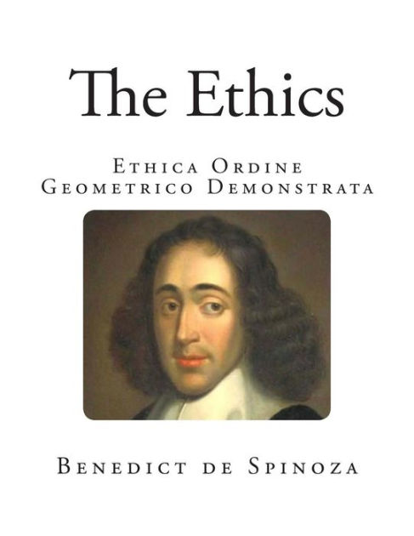
Spinoza, "Etika"

Slide 47

Kata Pengantar untuk Risalah Teologi-Politik Spinoza

Slide 48

Pertumbuhan Bitcoin

Slide 49

Patung Jupiter

Slide 50
Garis Besar Etika Spinoza dalam Bahasa Latin

Slide 51


Friedrich Nietzsche
Patung Rousseau di Genève

Slide 52

Friedrich von Hayek

Slide 53

Frédéric Bastiat

Slide 54

Milton Friedman

Slide 55

"Manifesto Anarkis Kripto" dan "Manifesto Cypherpunk"

Slide 56

Blok Kejadian Bitcoin

